Slide 1
LEVEL DESIGN
COURS 05 : Quelques thèmes de jeu
Présenté par : Frédéric Émel Carpentier

Slide 2
D’APRÈS VOUS, QUELS SONT LES PRINCIPAUX Thèmes utilisés en jeu VIDÉO.

Slide 3
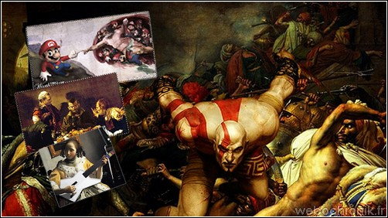
QUELQUES THÈMES DE JEUX

Slide 4
jeux vidéos d’ADAPTATIONS
Bande dessinée en jeu vidéo‎
Comics en jeu vidéo‎
Film en jeu vidéo
Jeu de société en jeu vidéo‎
Oeuvre littéraire en jeu vidéo
Manga ou d'un anime en jeu vidéo
Oeuvre musicale en jeu vidéo
Programme télévisé en jeu vidéo
Jeu vidéo basé sur une licence de jouets‎

Slide 5
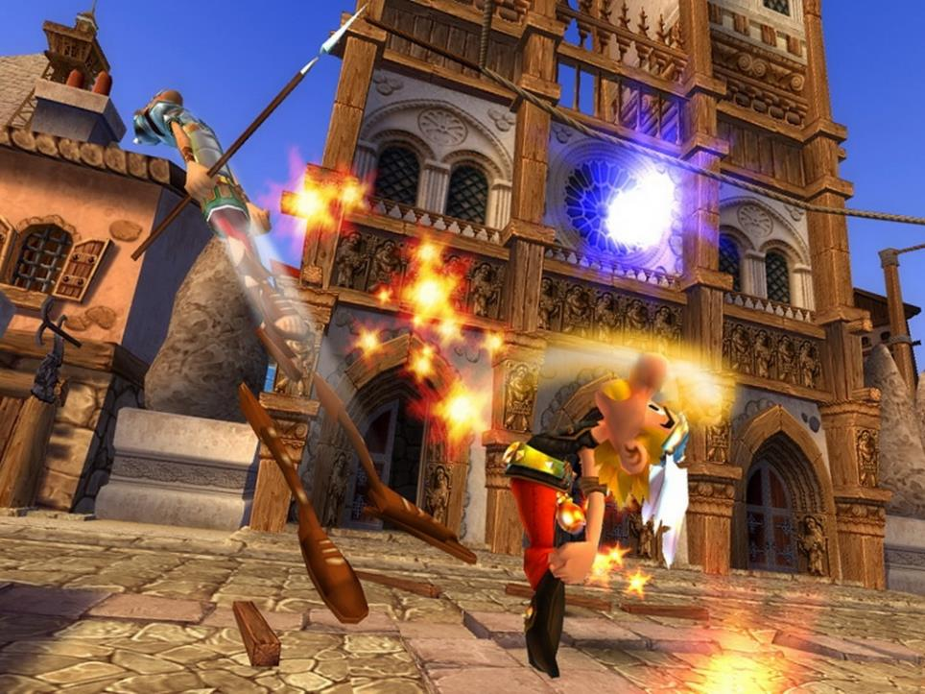
Astérix et Obélix XXL 2 : Mission Las Vegum

Slide 6
Jeux vidéos animaliers
Simulation de la vie animale (« personnalisation animale »)
Animal Crossing,
Creatures,
Eye Pet,
Nintendogs,
Tamagochi,
Etc…
Zoo Tycoon (gestion d’un parc animalier)
La série Zoo Tycoon…
Notes:
Animal Crossing, Creatures, Eye Pet, Nintendogs, Spore, Tamagochi

Slide 7
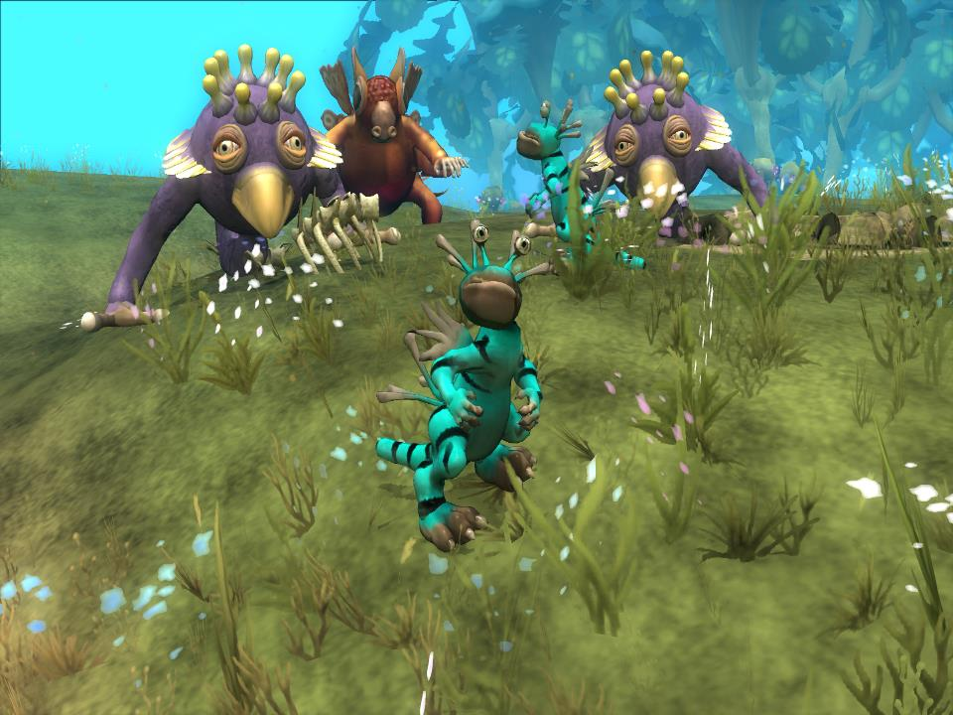
SPORE

Slide 8
Jeux vidéos CHRÉTIENs
Inspiré des saintes écritures:
Super Noah’s Arch
Bible Adventures,
Exodus: Journey to the Promised Land,
Joshua & the Battle of Jerico,
Spiritual Warfare,
Etc…

Slide 9
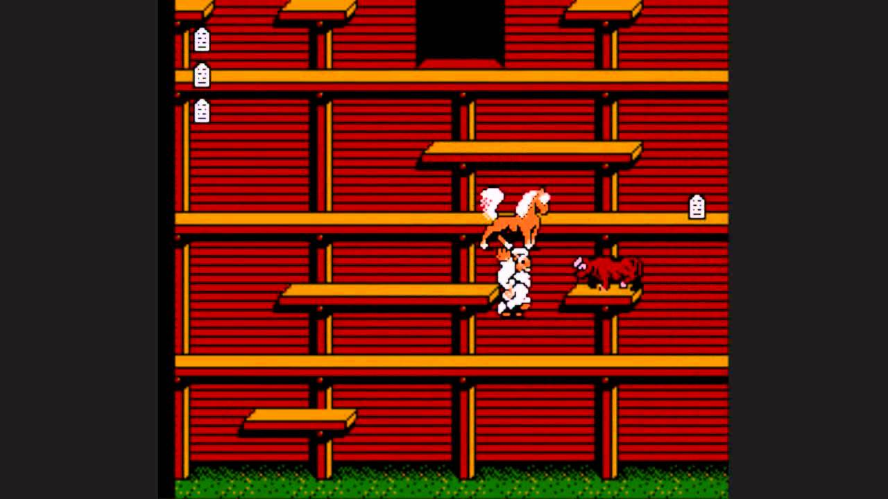
BIBLE ADVENTURES

Slide 10
Jeux vidéos CROSS-OVER
Croisement de franchises:
Aliens vs. Predator,
Capcom cross-over,
Kingdom Hearts,
Super Smash Bros,
Etc…

Slide 11

SUPER SMASH BROS

Slide 12
Jeux vidéos DE DINOSAURES
Retour à l’ère jurassique
Jurassic Park,
Les Pierrafeu
Turok,
Etc…

Slide 13
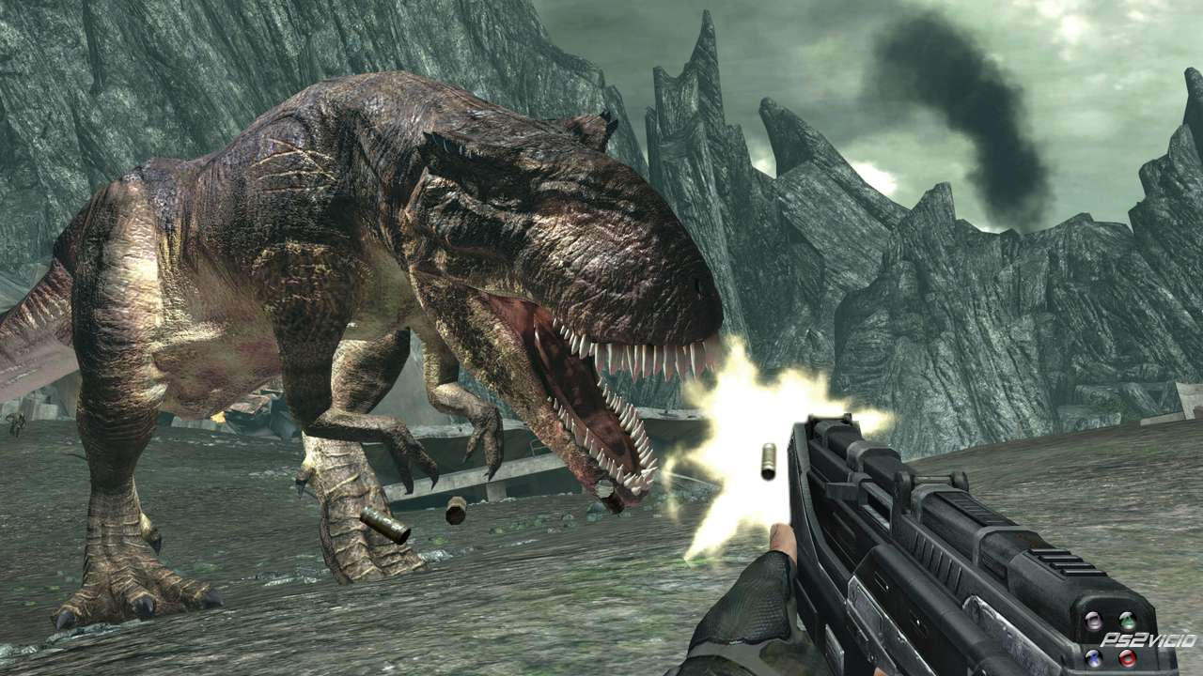
TUROK

Slide 14
Jeux vidéos ÉROTIQUEs
CENCURÉ
Eroge,
Etc…

Slide 15

Koe de Oshigoto

Slide 16
Jeux vidéos DE FANTAISIE
Inspiré de l’époque médiévale, traitant de monde fantastique. Jeux vidéos basés sur D&D.
Breath of Fire,
Diablo,
Dragon Quest,
Dungeon Siege,
The Elder Scrolls, Oblivion, Morrowind, Skyrim,
Les Final Fantasy
Etc, etc, etc…

Slide 17
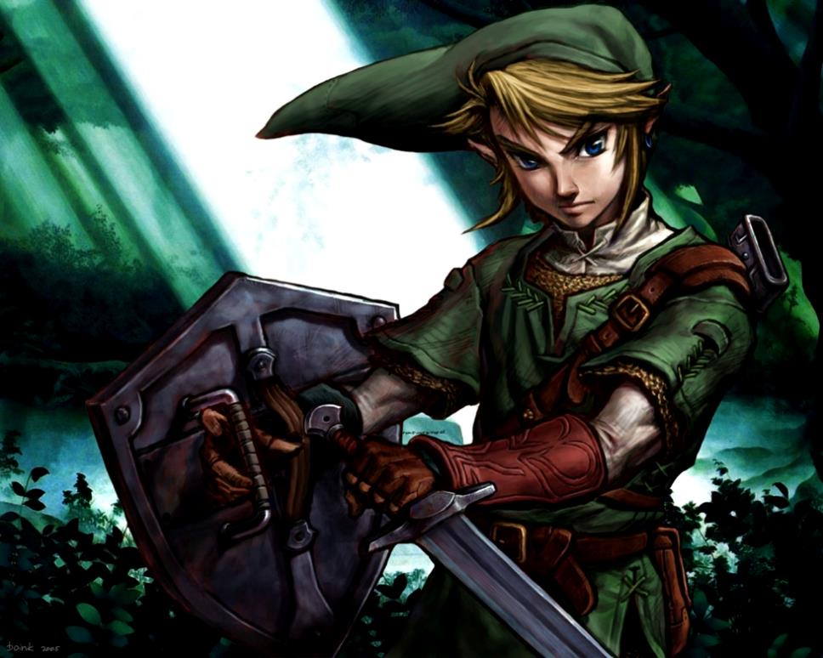
The Legend of Zelda

Slide 18
Jeux vidéos Sur les fantômes
Inspiré des croyances populaires concernant les êtres d’outre-tombe. Peut-être liés aux jeux de style horreur.
Bubble Ghost,
Calling,
Eternal Darkness,
The Haunting,
Luigi’s Mansion,
Etc…

Slide 19
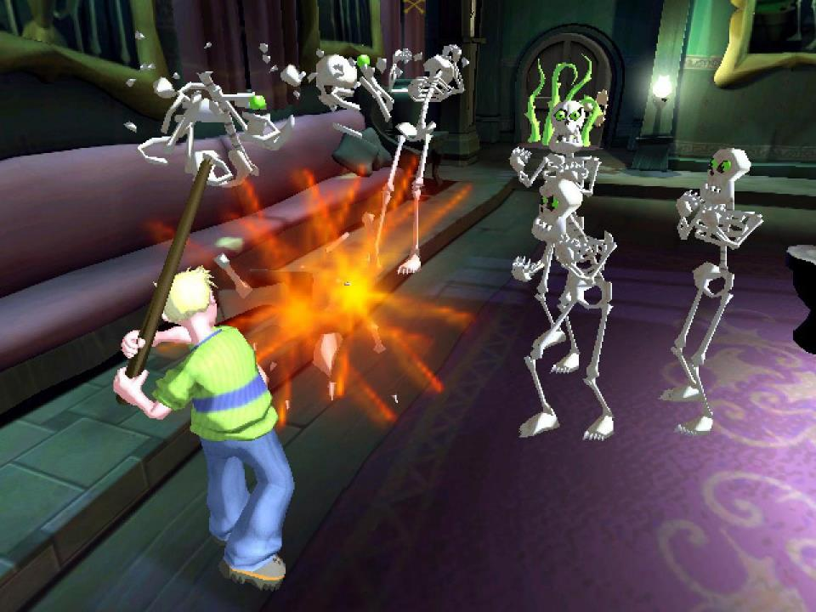
Grabbed by the Ghoulies

Slide 20
Jeux vidéos Ferroviaire
Jeu de simulation ferroviaire:
Sid Meier's Railroads!
Microsoft Train Simulator
Etc…
Autres types inspirés des « Chou! Chou!! »
Railroad Tycoon 3
PaperTrain,
Etc…

Slide 21
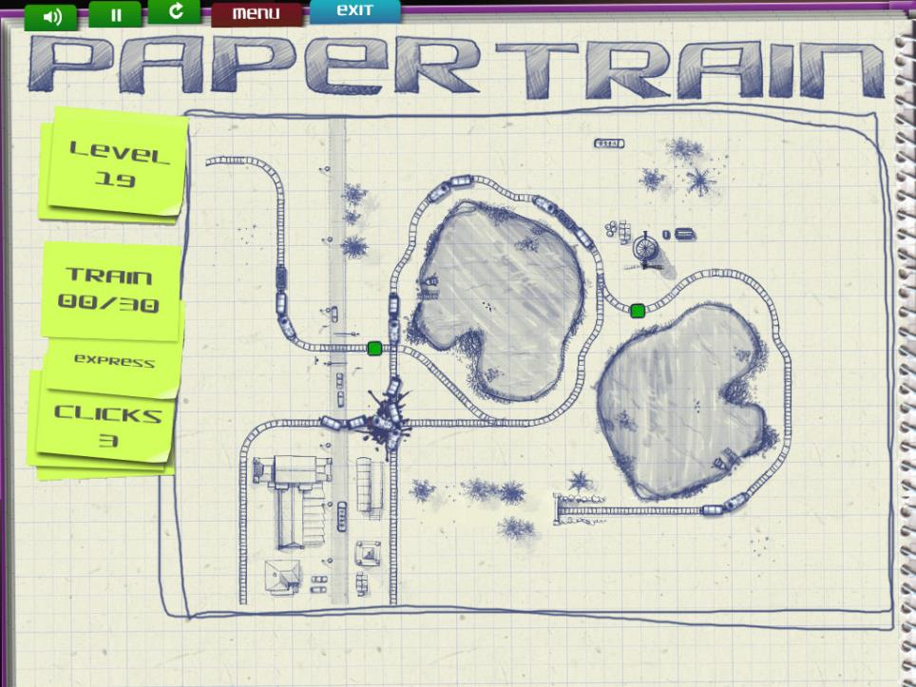
Papertrain

Slide 22
Jeux vidéos DE GUERRE
Simulation de combat à grand échelle, où le joueur prend part aux combats en tant que soldat.
Battlefield
Call of Duty
Etc…
Jeu tactique ou le joueur dirige plusieurs hommes (unité tactique)
Rainbow 6
SWAT 4

Slide 23
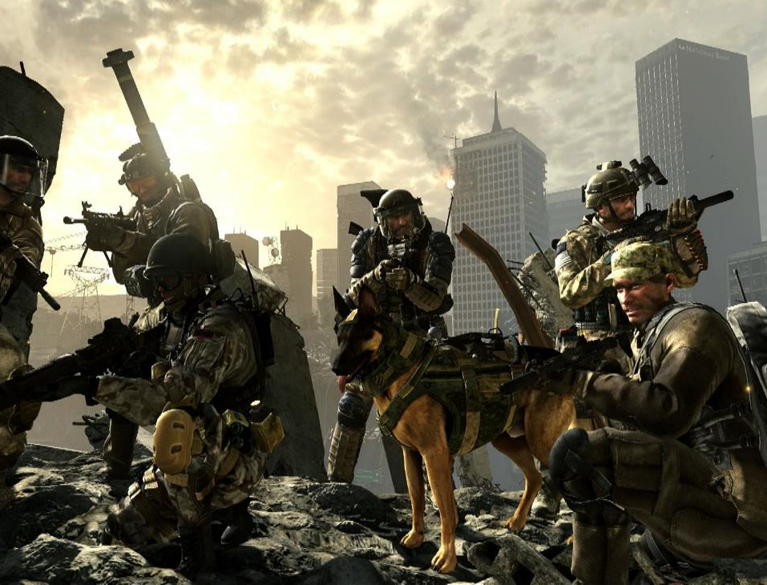
Call of Duty

Slide 24
Jeux vidéos Historiques
Inspiré de faits historique, grandes guerres, mouvements sociaux:
1815,
Âge of Empire,
Crusader Kings,
Rise of Nations,
Sengoku,
Vikings,
Etc…

Slide 25
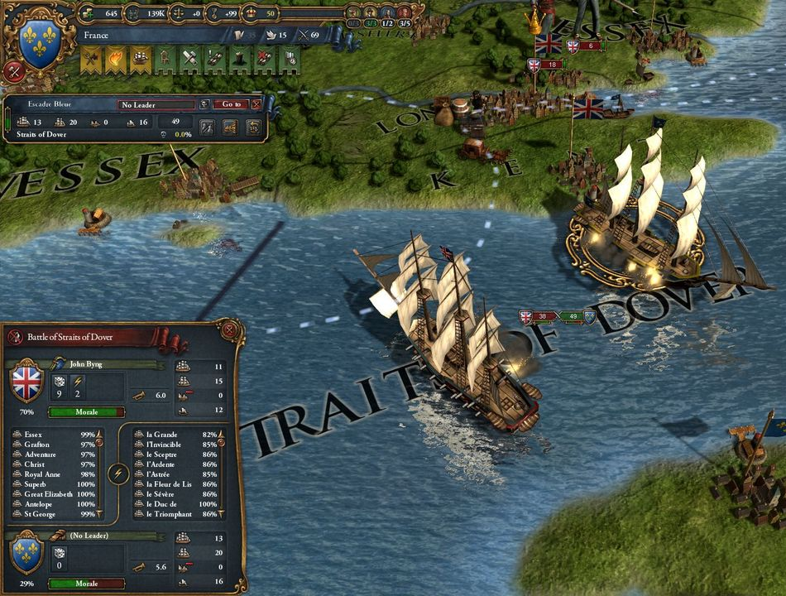
Europa Universalis 4

Slide 26
Jeux vidéos HORREUR
(Nous consacrerons un cours à ce sujet)
Alone in the Dark,
F.E.A.R.
Dead Space,
Etc…

Slide 27
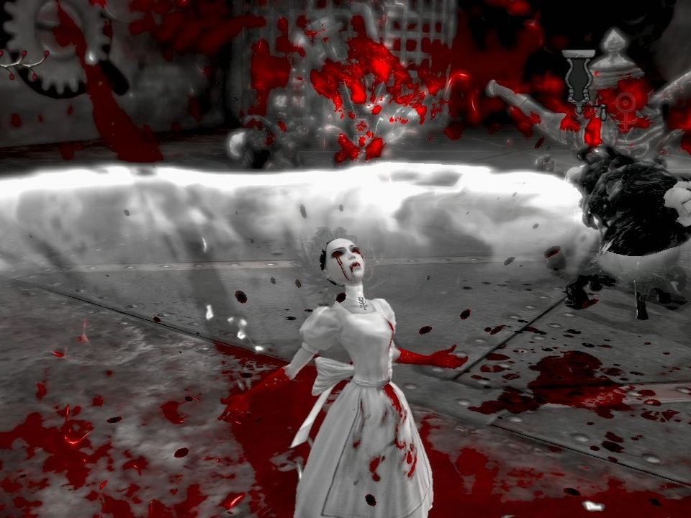
Alice : Retour au pays de la folie

Slide 28
Jeux vidéos de Ninja
Niiiinnnjaaaa. Se rapproche souvent des jeux de style « stealth ».
Goemon,
Les Tortues Ninja,
Ninja Gaiden,
Shinobi (et ses dérivés)
Tenchu,
Mark of the Ninja,
Etc…

Slide 29
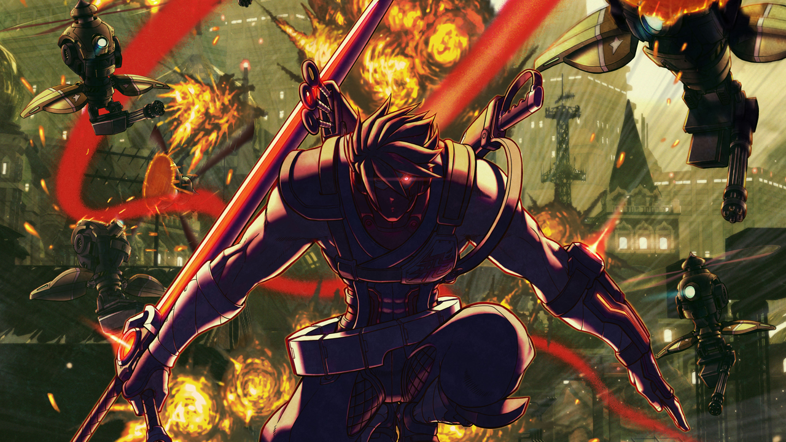
Strider

Slide 30
Jeux vidéos de Pirates
Inclus souvent des modes de navigation en bateau, un gestion d’équipage et de cargaison.
Monkey Island,
Pirates des Caraïbes,
Assassin’s Creed IV: Black Flag,
Sid Meier's Pirates!,
Etc…

Slide 31
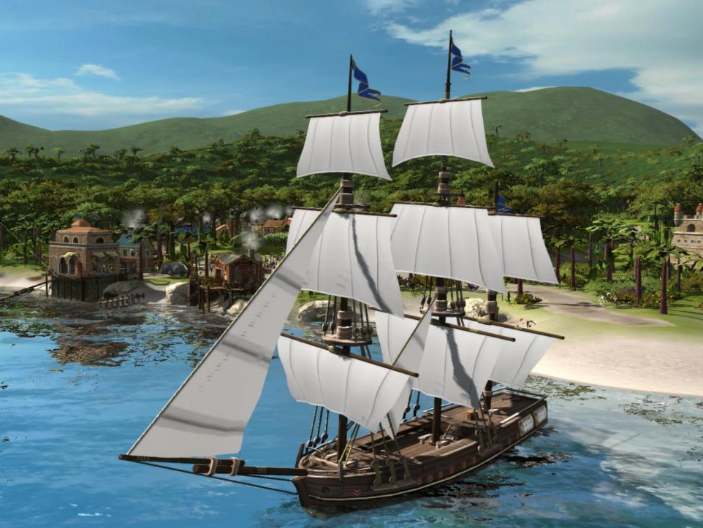
Port Royale 2

Slide 32
Jeux vidéos de Science fiction
On y explore l’inconnu du futur ou de l’espace. À la fois facile à concevoir vu le peu de restriction, mais s’avère également chalengeant à rendre plausible/réaliste.
Star Fox,
Mass Effect,
Tous ce qui à trait a Star Wars, Star Trek, Star Gate et toutes les autres Star Patentes…
Etc…

Slide 33

StarCraft 2

Slide 34
Jeux vidéos de SUPER-HÉROS
Le joueur incarne un super-héro dans l’une de ses aventures. Le respect de la bannière, de l’essence des personnage et de l’univers est primordial.
Avengers Alliance,
Thor : The Dark World,
Marvel: War of Heroes
The Incredible Hulk

Slide 35
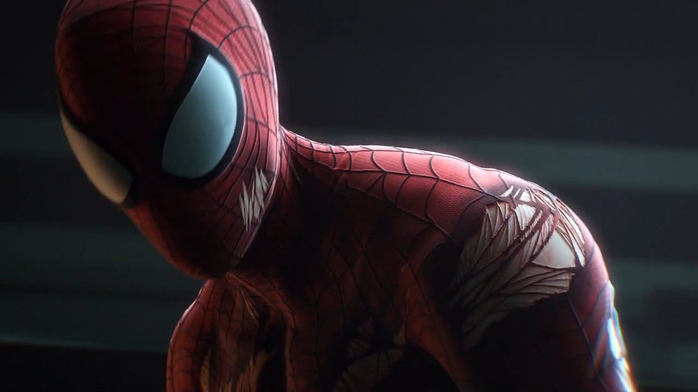
Spiderman: Edge of time

Slide 36
Jeux vidéos de VAMPIRES et DES AUTRES CRÉATURES DE LA NUIT
Vampire, vous avez dit vampire?
Dracula Origin,
Vampire: la Mascarade - Rédemption,
Night of the Raving Dead,
Etc.

Slide 37
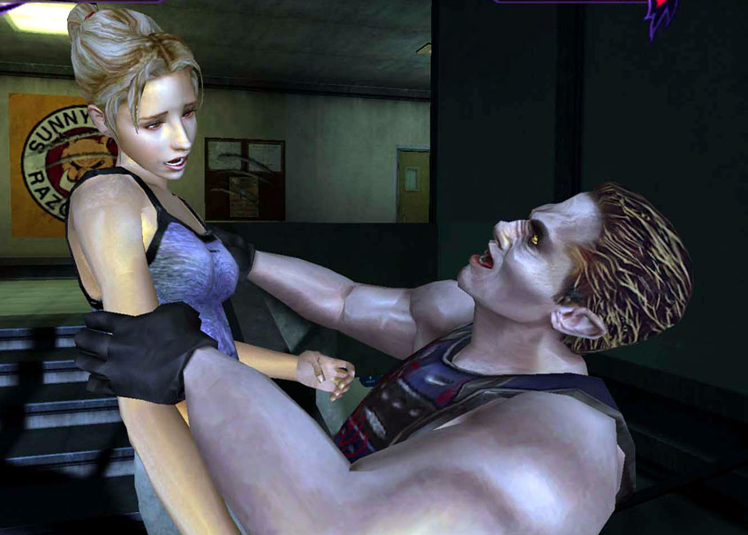
Buffy the vampire slayer

Slide 38
Jeux vidéos de WESTERN
Un petit retour en arrière dans le far west : chevaux, fusil et désert sont de mise.
Call of Juarez,
Desperados : Wanted Dead or Alive,
Darkwatch: Curse of the West
Etc…

Slide 39
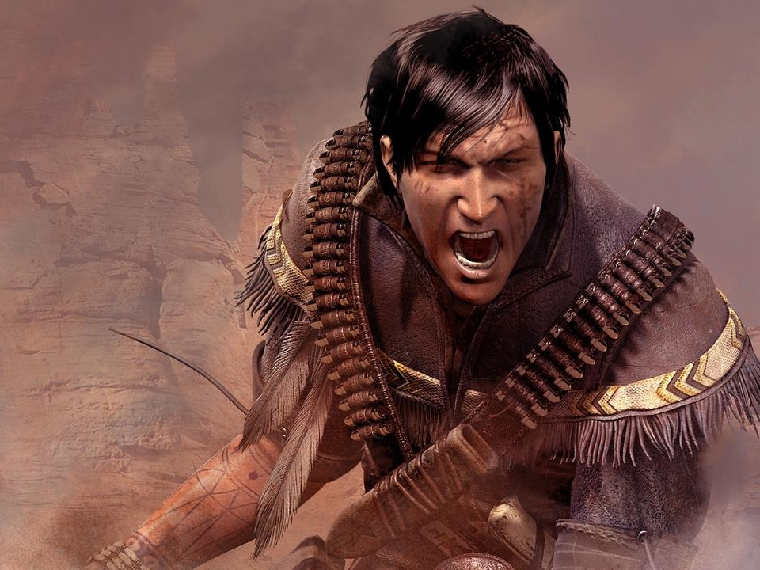
Gun

Slide 40
Jeux vidéos de ZOMBIE
Manger….cerveau.
Zombie tycoon,
The House of the Dead: Overkill,
Infestation : Survivor Stories
Etc…

Slide 41
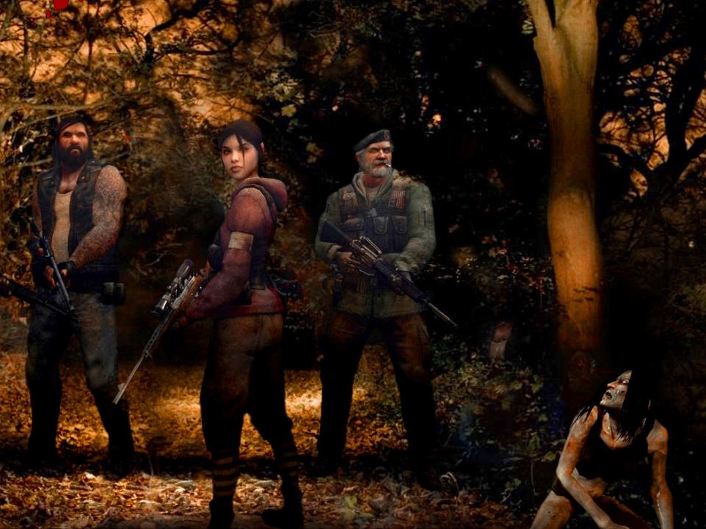
Left 4 dead

